Slide 1
智慧隱形眼鏡
資工系106級蔡侑軒

Slide 2
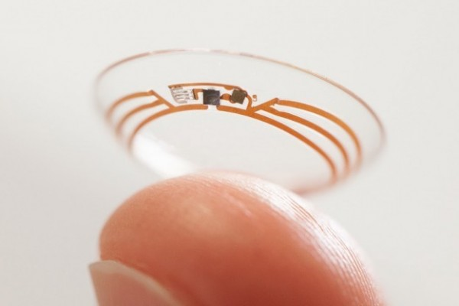
Samsung智慧隱形眼鏡
微型顯示器 + 相機 + 天線 + 感測器
憑「眨眼」即能做出指令 => 拍照
※需連線到手機以進行資料處理運算

Slide 3
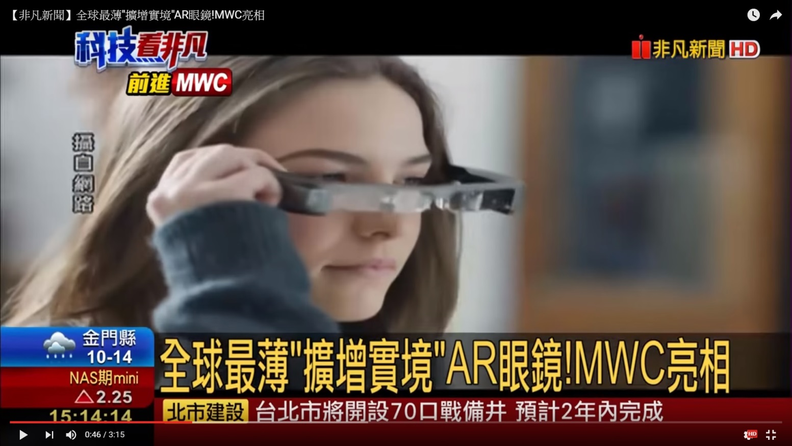
WHY 智慧隱形眼鏡？
大大改善VR/AR眼鏡的不方便性
克服視角太窄的問題

Slide 4
未來發展
提升AR的使用者體驗
新型穿戴式裝置

Slide 5
參考資料
https://www.facebook.com/tvbsfb/videos/10153375680080933/ (影片)
http://news.tvbs.com.tw/tech/news-648346/
https://www.youtube.com/watch?v=CkAayPk8AuE

Slide 6
感謝各位聆聽

